Slide 1


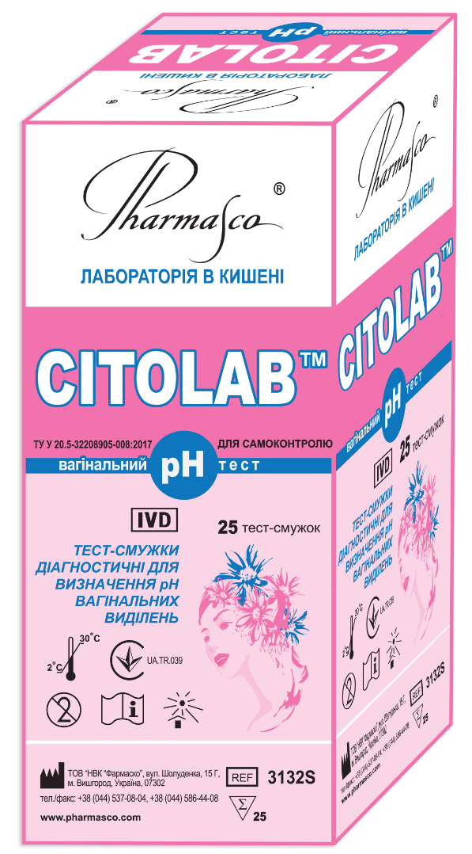

CITOLAB® pH швидка допомога при діагностиці збудників вагінальних інфекцій у жінок з АВВ

Slide 2
Діагностичні тест-смужки для вимірювання кислотності (рН) вагінальних виділень.
Призначення:
Визначення рівня pH піхви з метою оцінки стану вагінальної мікрофлори.
Використовується для допомоги в діагностиці станів, пов’язаних із порушенням кислотно-лужного балансу, таких як бактеріальний вагіноз, кандидоз, трихомоніаз чи аеробний вагініт.
Моніторинг ефективності лікування вагінальних інфекцій.

Slide 3
Розповсюдженість основних причин АВВ в різних популяціях є високою:
близько 70% жінок мають протягом життя епізод вульвовагінального кандидозу (ВВК)¹, що потребує лікування.
глобальна розповсюдженість бактеріального вагінозу (БВ) складає від 23% до 29% (зокрема в Європі і Центральній Азії – 23%)²
глобальна розповсюдженість трихомоніазу – 5,3%
J. Yano et al., “Current patient perspectives of vulvovaginal candidiasis: Incidence, symptoms, management and post-treatment outcomes,” BMC Womens. Health, vol. 19, no. 1, pp. 1–9, 2019, doi: 10.1186/s12905-019-0748-8.
K. Peebles, J. Velloza, J. E. Balkus, R. S. McClelland, and R. V. Barnabas, “High Global Burden and Costs of Bacterial Vaginosis: A Systematic Review and Meta-Analysis,” Sex. Transm. Dis., vol. 46, no. 5, pp. 304–311, May 2019, doi: 10.1097/OLQ.0000000000000972.

Slide 4
Багатоцентрове дослідження проведене в Україні за участю 45 295 пацієнток зі скаргами на АВВ показало наступний розподіл основних причин¹:

Slide 5

CITOLAB® pH допоможе в діагностиці збудників вагінальних інфекцій у жінок з АВВ.
Тепер визначити рН вагінальних виділень просто!
CITOLAB™ pH
pH >4,4
БВ
Трихомоніаз
рН 4,0-4,4
Вульвовагінальний кандидоз
мікроскопія з використанням критеріїв Хей-Айсон
молекулярна діагностика (ПЛР)
мікроскопія
рН≥ 6
Аеробний вагініт
мікроскопія з використанням критеріїв Хей-Айсон
https://www.dec.gov.ua/wp-content/uploads/2022/12/2022_12_15_2264smd-avv.pdf

Slide 6
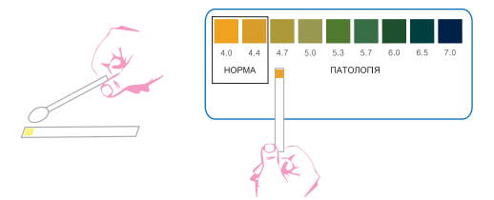
Інтерпретація результату CITOLAB® pH
Якщо колір тестової зони жовто-помаранчевий, рН вагінального середовища знаходиться в межах норми (між 4,0 і 4.4).
Якщо колір тестової зони знаходиться у діапазоні зелених і синіх кольорів, це означає, що вагінальне середовище не є достатньо кислим і не відповідає нормі (рН≥4,7).

Slide 7
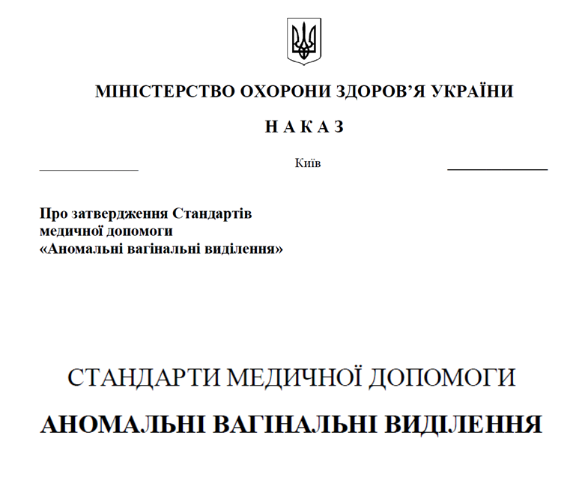
Аномальні вагінальні виділення: стандарти діагностики та лікування. 15.12.2022 р.
https://www.dec.gov.ua/wp-content/uploads/2022/12/2022_12_15_2264smd-avv.pdf

Slide 8
Стандарти медичної допомоги «Аномальні вагінальні виділення»
Всі жінки з АВВ підлягають клініко-лабораторному обстеженню
Діагностика причин АВВ має бути клініко-лабораторною
Діагноз АВВ є синдромним, базується на клінічних симптомах і ознаках
рН-метрія вагінальних виділень - швидкий доступний метод об’єктивізації порушення нормального піхвового біоценозу
Доступні діагностичні тест-смужки для вимірювання кислотності (рН) вагінального середовища (CITOLAB® pH)
https://www.dec.gov.ua/wp-content/uploads/2022/12/2022_12_15_2264smd-avv.pdf
Notes:
Зробити схему зі стрілками

Slide 9







Для професійного використання,
а також для самоконтролю
CITOLAB® pH
Форма випуску: 1 шт. та 25 шт.
Біоматеріал: вагінальний секрет
Швидко: результат через 20 сек.
Просто: без додаткового оснащення
Максимальний термін зберігання: після відкриття 6 місяців

Slide 10
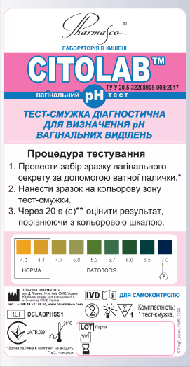
Бажано мати в косметичці кожній Жінці!
Доступна комплектація - 1 тест-смужка
Допоможе швидко оцінити стан вагінального середовища після проведеного лікування навіть вдома
Вагінальний рН тест CITOLAB™ pH — інтимне здоров’я під контролем!

Slide 11

Actim® PROM – допомагає забезпечити
своєчасну діагностику
ПРПО
ПРПО - передчасний розрив плідних оболонок

Slide 12
Актуальність ПРПО
Частота ПРПО:
до 20% всіх вагітностей
ПРПО поєднується з 18-20%
перинатальної смертності

Slide 13
Актуальність ПРПО
Ускладнення при ПРПО:
обвиття пуповини ↑ в 5 раз
гіпоксія плоду ↑ в 7 раз
розриви ↑ в 2 раза
Особливості :
РАПТОВЕ ВИНИКНЕННЯ

Slide 14
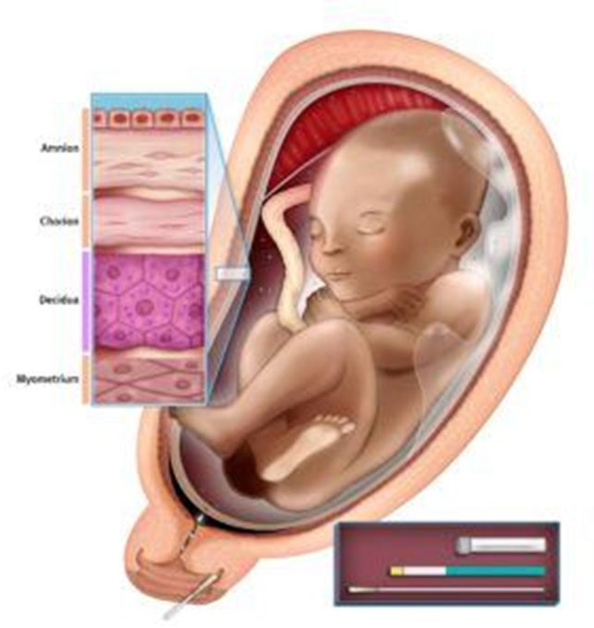
ACTIM® PROM: ПРИНЦИП ТЕСТУ
Визначає протеїн-1, зв’язуючий інсуліноподібний фактор росту (ПСІФР-1)
ПСІФР-1 – виробляється децидуальними клітинами
ПСІФР-1 міститься в амніотичній рідині
При розриві навколоплідних оболонок ПСІФР-1 потрапляє в піхву, де його можна визначити тестом ACTIM® PROM

Slide 15
ACTIM® PROM
Пороговий рівень – 25 мкг/л
Біоматеріал: вагінальний секрет
Результат: через 5 хв.
 | ACTIM® PROM
Чутливість | 86-100%
Специфічність | 74-100%

Slide 16
NB!
ACTIM® PROM – НЕВЕЛИКА КІЛЬКІСТЬ КРОВІ НЕ ВПЛИВАЄ НА РЕЗУЛЬТАТ*!
Наявність у зразках домішок сечі, сперми, лубрикантів, антимікробних вагінальних препаратів не впливає на результати тестування!
Якщо підтікання навколоплідних вод припинилося більше 12 годин до забору зразка – тест може показати негативний результат
*Коректні результати у пацієнток з кровотечею доведено в клінічних випробуваннях:
Rutanen et al. 1996, Kubota et al. 1998, Guibourdenche et al. 1999, Erdemoglu and Mungan 2004, Novikova et al. 2007

Slide 17
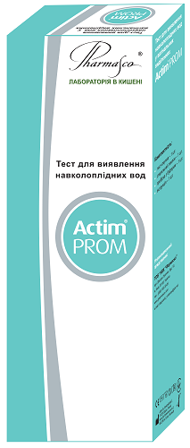
ACTIM® PROM: ПЕРЕВАГИ!
Висока точність діагностики ПРПО (в т. ч. МІКРОРОЗРИВІВ)
Швидкий результат (5 хв.)
Просто (не потребує додаткового обладнання)
Можливість аргументувати лікувальну тактику ведення вагітної
Можливість попередити негативні наслідки ПРПО для жінки та дитини

Slide 18
ACTIM® PROM
Запорука точного діагнозу в екстреній ситуації!

Slide 19

Тест на овуляцію SOLO mini®
SOLO mini®– набір із 5 тест-смужок на овуляцію для визначення фертильного періоду у жінки.
Визначає підвищення рівня лютеїнізуючого гормону (ЛГ), що передує овуляції.
Точність у визначенні періоду овуляції становить 99,9%!
Швидкий результат — 5 хвилин.

